Slide 1

BỘ GIÁO DỤC VÀ ĐÀO TẠO TRƯỜNG ĐẠI HỌC BÁCH KHOA HÀ NỘI
TÊN ĐỀ TÀI
XÂY DỰNG WEBSITE HỖ TRỢ XẾP LỊCH HỌC LẠI
NCS. Phạm Hồng Cảnh
Khoa: Công nghệ thông tin
GVHD khoa học: Thầy Trần Viết Cường
Hà Nội, 2024
Notes:
Kính thưa thầy chủ tịch hội đồng Lê Văn Doanh và các thầy cô trong hội đồng đã bỏ thời gian quí báu đến dự hội đồng bảo vệ của em
Kính thưa PGS….
Kính thưa các thầy cô khoa CNTT
Sau thời gian thực tập dưới sự hướng dẫn của thầy
Em xin báo cáo đề tài nghiên cứu của mình>>>>

Slide 2

NỘI DUNG BÁO CÁO
1
Tổng quan về đề tài
2
Giải thuật di truyền và tính toán tiến hóa
3
Phân tích thiết kế hệ thống
4
Xây dựng Website minh họa
KẾT LUẬN
Notes:
Nội dung nghiên cứu gồm có 4 chương: chương 1,…

Slide 3
1. TỔNG QUAN
Notes:
Bài toán lập thời khóa biểu cho trường học là một trong những bài toán thú vị nhất trong lĩnh vực tối ưu hóa,
nhờ vào sự đa dạng trong mô hình thời khóa biểu,
cùng với nhiều ràng buộc phức tạp và tính ứng dụng thực tiễn của nó.
Đây là một dạng cụ thể của bài toán lập lịch, trong đó các sự kiện liên quan đến giảng viên và sinh viên được tổ chức trong một khoảng thời gian nhất định, với các ràng buộc cần phải tuân thủ cho từng loại thời khóa biểu khác nhau. Những ràng buộc này bao gồm khả năng tham gia của sinh viên, khả năng làm việc của giảng viên, sức chứa và điều kiện của phòng học, cũng như các yêu cầu của các sự kiện.

Slide 4
GIỚI THIỆU ĐỀ TÀI
1
Phát biểu bài toán
2
Ràng buộc cứng
3
Ràng buộc mềm
Notes:
Có N môn học mà sinh viên đăng ký cần được lập lịch trong một tuần với K tiết học tương ứng. Các môn học này phải được tổ chức tại các phòng học đủ điều kiện.
Mục tiêu là tìm ra phương án phân bố thời gian học, môn học và giảng viên sao cho thỏa mãn một số ràng buộc cứng (bắt buộc) và một số ràng buộc mềm (có thể không cần thiết).
Một giải pháp chấp nhận được là tất cả các môn học đều được phân bổ vào các tiết và phòng học tương ứng, đồng thời thỏa mãn các ràng buộc sau:

Slide 5
PHƯƠNG PHÁP TIẾP CẬN ĐỀ TÀI
GIẢI THUẬT TRUYỀN THỐNG
1
Giải thuật vét cạn
2
Giải thuật leo đồi
Notes:
Giải thuật vét cạn (tìm kiếm theo chiều rộng hoặc chiều sâu): Phương pháp này đảm bảo tìm được nghiệm nếu có, nhưng không nên áp dụng cho bài toán lập thời khóa biểu do không gian trạng thái quá lớn. Ví dụ, với 40 lớp học, mỗi lớp có 8 môn và 25 tiết, không gian tìm kiếm sẽ rất lớn, dẫn đến thời gian chạy không khả thi.
Giải thuật leo đồi: Phương pháp này sử dụng kỹ thuật nâng cấp lặp cho một điểm trong không gian tìm kiếm. Nó tìm kiếm điểm lân cận tốt hơn, nhưng chỉ cho kết quả tối ưu cục bộ, phụ thuộc vào điểm xuất phát và không cung cấp thông tin về độ sai lệch giữa tối ưu cục bộ và tối ưu toàn cục.

Slide 6
PHƯƠNG PHÁP TIẾP CẬN ĐỀ TÀI
GIẢI THUẬT MỚI
1
Giải thuật luyện kim
2
Giải thuật di truyền
3
Giải thuật tối ưu đàn kiến
Lựa chọn: Giải thuật di truyền
Notes:
Giải thuật luyện kim sử dụng kỹ thuật thay đổi entropy và điều chỉnh tốc độ hội tụ của quần thể thông qua nhiệt độ. Tuy nhiên, phương pháp này vẫn có hạn chế trong việc khám phá không gian tìm kiếm.
Giải thuật di truyền kết hợp ý tưởng của giải thuật leo đồi và luyện kim. Quá trình này tìm kiếm trong không gian lời giải tiềm năng, yêu cầu cân bằng giữa việc tìm kiếm giải pháp tốt nhất và khám phá không gian mới.
Giải thuật tối ưu đàn kiến là phương pháp hiện đại nhất, cho phép tìm ra nhiều giải pháp khác nhau thông qua một thành phần ngẫu nhiên. Nó sử dụng kinh nghiệm từ các lần tìm kiếm trước để hướng dẫn quá trình tìm kiếm hiện tại.
Hiện nay, giải thuật di truyền và tối ưu đàn kiến là hai phương pháp phổ biến nhất trong việc giải quyết bài toán lập thời khóa biểu. Về thời gian và chi phí, giải thuật tối ưu đàn kiến hiệu quả hơn nhưng cũng phức tạp hơn. Tuy nhiên, do việc lập lịch học lại chỉ diễn ra vài lần trong năm, nên trong khuôn khổ đề tài này, giải thuật di truyền sẽ được sử dụng để giải quyết bài toán.

Slide 7
Chương 2
GIẢI THUẬT DI TRUYỀN VÀ TÍNH TOÁN TIẾN HÓA
Notes:
Chương 2 nghiên cứu giải thuật di truyền và tính toán tiến hóa. Như đã trình bày ở phần trước. Giải thuật này cân bằng giữa việc tìm kiếm giải pháp tốt nhất và khám phá không gian mới.

Slide 8
GIẢI THUẬT DI TRUYỀN
Ý TƯỞNG
Giải thuật di truyền (GA - Genetic Algorithm) là một phương pháp được lấy cảm hứng từ quá trình tiến hóa tự nhiên của sinh vật, theo lý thuyết của Darwin.
Khi giải quyết một bài toán thực tế, chúng ta có thể coi đó là việc tìm kiếm trong một không gian chứa nhiều giải pháp khả thi, với mục tiêu tìm ra giải pháp tốt nhất hoặc chấp nhận được. Đây là quá trình tối ưu hóa.
Khác với các phương pháp truyền thống, GA không chỉ tập trung vào một giải pháp duy nhất và chính xác. Thay vào đó, GA xem xét toàn bộ các giải pháp và chọn ra giải pháp tốt nhất trong số đó. GA sử dụng yếu tố ngẫu nhiên như trong tự nhiên, nhưng vẫn được hướng dẫn bởi một hàm đánh giá khả năng thích ứng.
Notes:
Trong tự nhiên, mỗi sinh vật phải tìm cách thích nghi với môi trường sống phức tạp và luôn thay đổi.
Những cá thể có khả năng thích ứng tốt hơn -> sống sót, phát triển và sinh sản nhiều hơn, trong khi những cá thể kém thích nghi sẽ có nguy cơ bị tiêu diệt hoặc phát triển chậm.
Quá trình thích nghi này được ghi lại trong cấu trúc gen của sinh vật.
Nếu không gian tìm kiếm nhỏ, chúng ta có thể sử dụng kỹ thuật "vét cạn", tức là liệt kê tất cả các giải pháp có thể và kiểm tra từng giải pháp để tìm ra kết quả phù hợp. Tuy nhiên, khi không gian tìm kiếm lớn, phương pháp này trở nên phức tạp và khó thực hiện. Lúc này, giải thuật di truyền trở thành một lựa chọn rất hiệu quả cho việc tìm kiếm giải pháp tối ưu

Slide 9
GIẢI THUẬT DI TRUYỀN
ĐẶC TRƯNG
1
Làm việc với một mã hóa của tập hợp tham số mà không phải một tham số.
2
Tìm kiếm từ một quần thể các điểm chứ không phải một điểm hoặc một vài điểm
3
Đánh giá thông tin với hàm mục tiêu mà không đưa vào đạo hàm hay thông tin bổ sung khác
4
Sử dụng các luật biến đổi theo xác suất mà không sử dụng luật quyết định

Slide 10
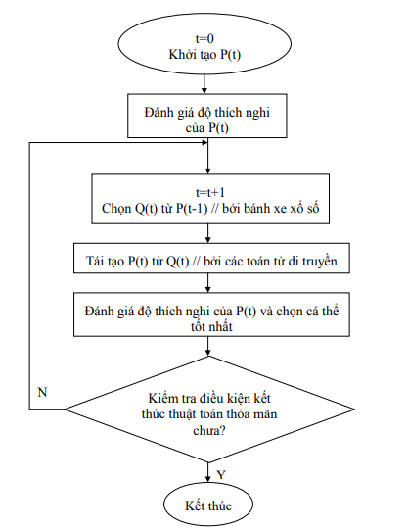
SƠ ĐỒ CẤU TRÚC GIẢI THUẬT DI TRUYỀN

Slide 11
TÍNH TOÁN TIẾN HÓA
1
Các chiến lươc tiến hóa
2
Lập trình tiến hóa
3
Lập trình di truyền
4
Chương trình tiến hóa
Notes:
Giải thuật di truyền cổ điển thường sử dụng mã hóa nhị phân cho nhiễm sắc thể -> khó khăn khi áp dụng cho các bài toán có miền lớn trong không gian nhiều chiều và yêu cầu độ chính xác cao.
-> Việc kết hợp các thông tin đặc thù của bài toán và giải thuật di truyền đã được thừa nhận trong nhiều công trình nghiên cứu và nhiều bài báo khoa học trong thập kỷ qua. Các phát triển của GA cổ điển được đề xuất và ứng dụng để giải các bài toán khó, đặc thù trong thực tiễn mang các tên gọi khác nhau như: Các chiến lược tiến hóa, lập trình tiến hóa, lập trình di truyền, các chương trình tiến hóa… và tất cả chúng đều có một tên gọi chung là tính toán tiến hóa.

Slide 12
Chương 3
PHÂN TÍCH THIẾT KẾ HỆ THỐNG

Slide 13
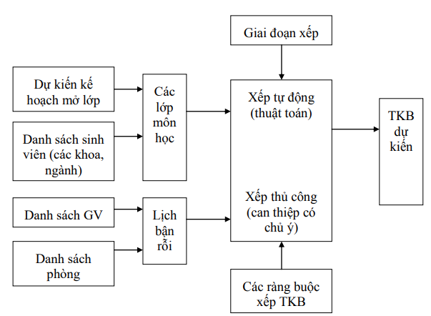
QUY TRÌNH XẾP LỊCH HỌC LẠI
Notes:
Diễn giải quy trình:
Sau khi sinh viên đăng ký học lại, để xếp được thời khóa biểu hợp lý, thư ký khoa phải nắm được các thông tin về danh sách các môn học lại, danh sách lượng sinh viên của từng môn. Từ đó đưa ra giải pháp để trợ giúp quyết định số lớp môn học cần mở, đó chính là “Dự kiến mở lớp”.
Sau đó thư ký khoa hoàn thành danh sách giảng viên bận rỗi, danh sách phòng học bận rỗi và tiến hành xếp lịch học lại

Slide 14
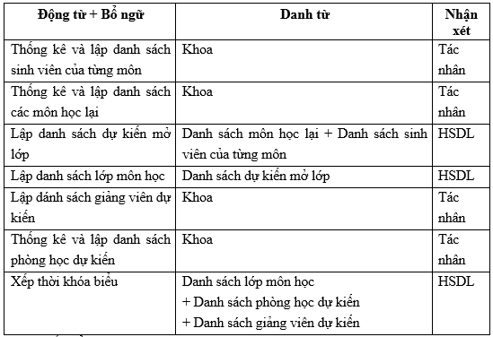
BẢNG PHÂN TÍCH XÁC ĐỊNH CÁC CHỨC NĂNG TÁC NHÂN VÀ HỒ SƠ

Slide 15
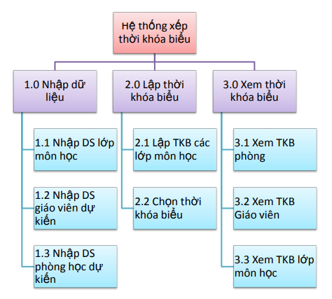
BIỂU ĐỒ PHÂN RÃ CHỨC NĂNG
Notes:
Do nội dung của đồ án chỉ tập trung vào vấn đề xếp lịch, nên em sẽ không đề cập đến phần dự kiến đào tạo trong các thiết kế tiếp theo. Em sẽ chỉ sử dụng những dữ liệu cần thiết như danh sách lớp môn học, danh sách phòng học dự kiến, danh sách giảng viên dự kiến và danh sách đào tạo dự kiến.

Slide 16
Chương 4
XÂY DỤNG WEBSITE MINH HỌA

Slide 17
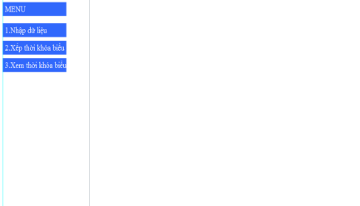
TỔNG QUAN

Slide 18
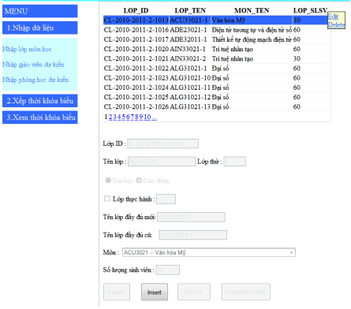
CHỨC NĂNG NHẬP LỚP MÔN HỌC

Slide 19
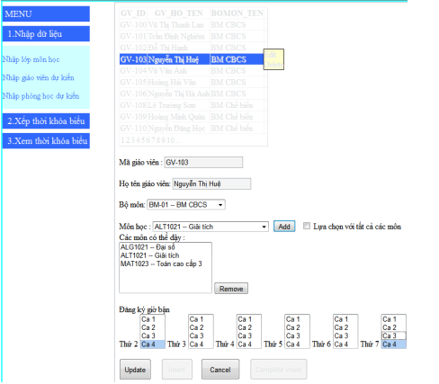
CHỨC NĂNG NHẬP GIẢNG VIÊN DỰ KIẾN

Slide 20
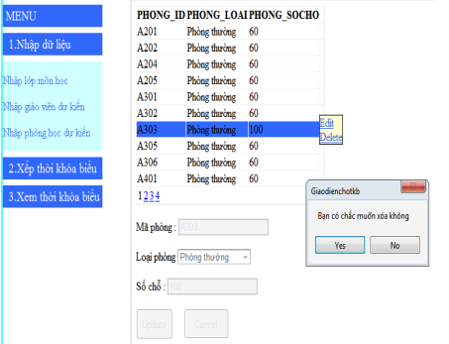
CHỨC NĂNG NHẬP PHÒNG HỌC DỰ KIẾN

Slide 21
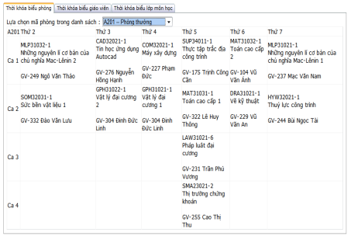
XEM THỜI KHÓA BIỂU PHÒNG HỌC

Slide 22
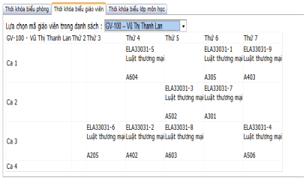
XEM THỜI KHÓA BIỂU GIẢNG VIÊN

Slide 23
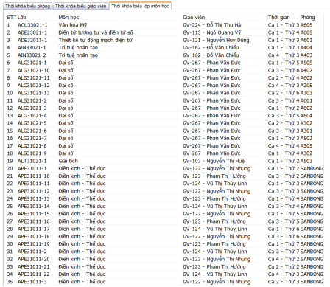
XEM THỜI KHÓA BIỂU LỚP MÔN HỌC

Slide 24
KẾT LUẬN
Notes:
Tìm hiểu sơ bộ về bài toán xếp thời khóa biểu
Tìm hiểu về giải thuật di truyền và phương pháp tính toán tiến hóa
Thiết kế cơ sở dữ liệu (CSDL) cho bài toán
Áp dụng giải thuật di truyền vào bài toán
Sử dụng các tham số tĩnh
Không gian tìm kiếm lớn
Ràng buộc cơ bản

Slide 25

EM CẢM ƠN SỰ
QUAN TÂM THEO DÕI CỦA QUÍ THẦY CÔ !

